Slide 1
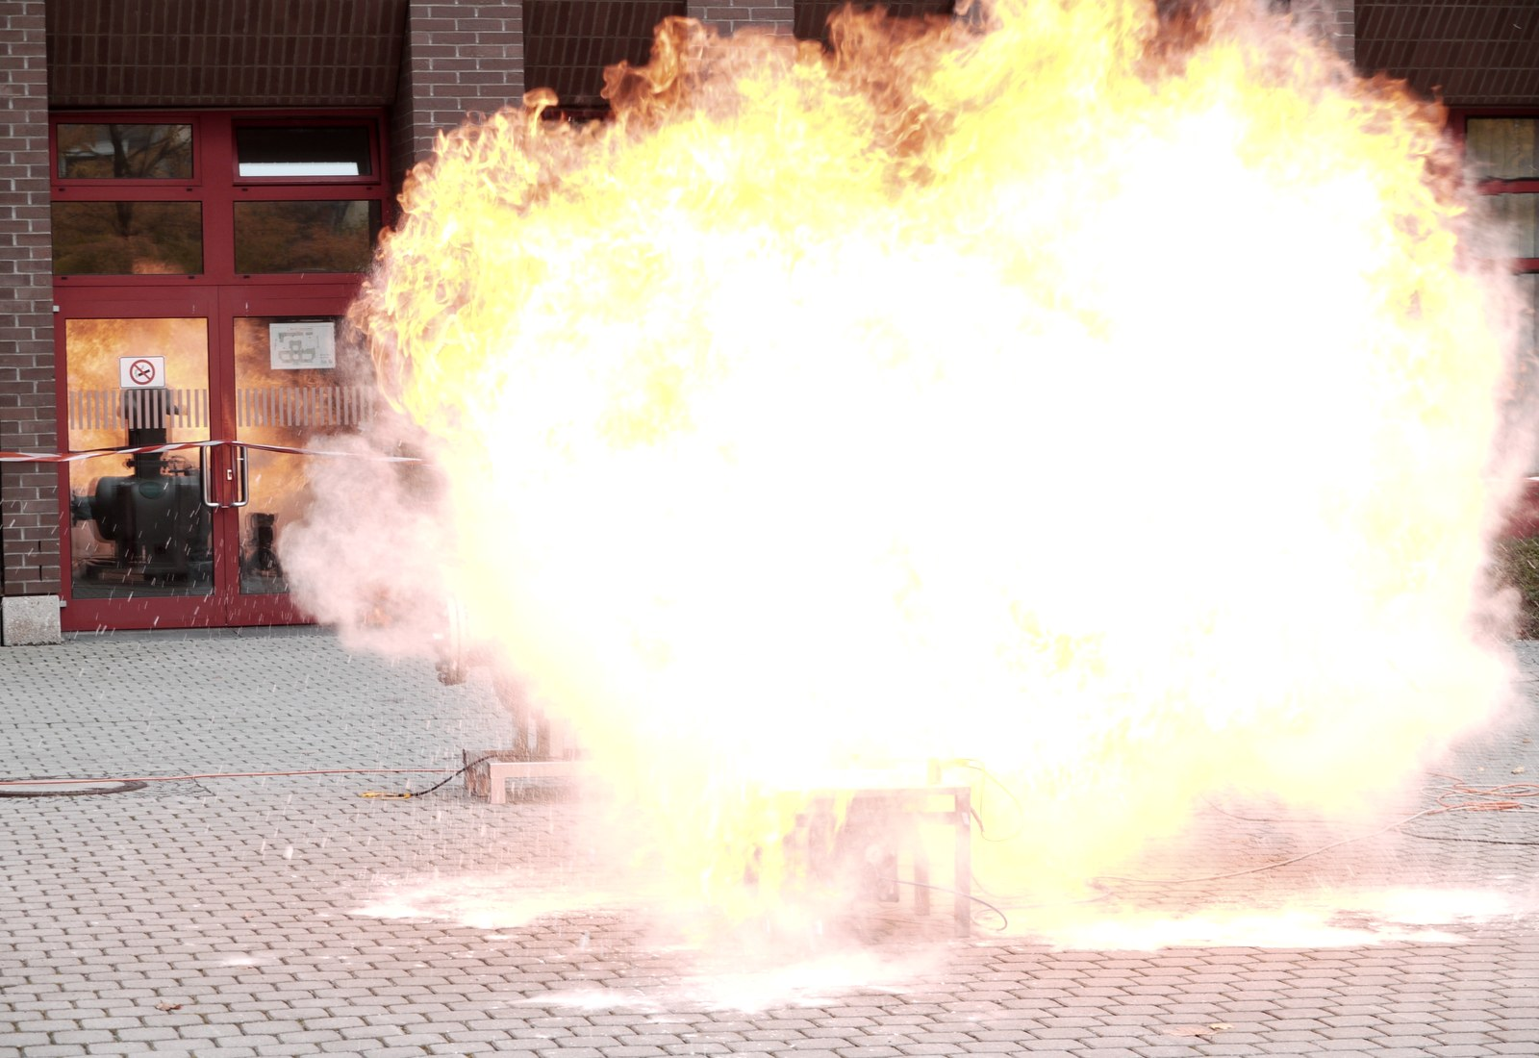
TRAINING
МОДУЛЬ 4
Задымление, возгорание,
перегрев оборудования
и отказ защит
Люди важнее машины и зерна.
Люк к дыму не открывают
Курс: рабочий по обслуживанию объектов
МОДУЛЬ 4 · ТЕМА 4.3
01 / 10

Slide 2
Содержание
//01
Дым и запах гари
//02
Возгорание
//03
Перегрев сырья
//04
Отказ защит
//05
После события
МОДУЛЬ 4 · ТЕМА 4.3
02 / 10

Slide 3
Сначала люди, потом железо
Предупредить, сообщить, аварийный план. Останов — если безопасно и так написано. Из зоны уходят по безопасному пути. Технику ради себя не спасают.
МОДУЛЬ 4 · ТЕМА 4.3
03 / 10

Slide 4
Дым без пламени — уже опасно
01
Корпус и люк не открывать: воздух раздует горение, пыль вылетит в лицо.
02
Источник в одиночку не ищут: отравление и ожоги.
03
Сообщить, ограничить доступ, план.
МОДУЛЬ 4 · ТЕМА 4.3
04 / 10

Slide 5

Огонь
Пожарная охрана по порядку предприятия или 101/112.
Предупредить и эвакуироваться, если растёт.
Огнетушитель — только если учили, средство то, путь отхода есть, жизни ничего не стоит.
Электрику не тем средством не тушат.
В задымлённое помещение не входят.
МОДУЛЬ 4 · ТЕМА 4.3
05 / 10

Slide 6
Перегрев
01
02
Признак
Нельзя
Температура, запах тления, уход параметров.
Глушить датчики, крутить уставки, открывать сушилку и силос.
03
04
Почему
Можно
Воздух раздует тление.
Штатный стоп или безопасный режим по инструкции и сообщение смене.
МОДУЛЬ 4 · ТЕМА 4.3
06 / 10

Slide 7
Защита не сработала
01
Аварийный стоп, датчик, сигнализация, блокировка.
02
Не обходить, не закорачивать, не работать «как обычно».
03
Безопасный стоп по процедуре, оградить, сообщить.
04
Пуск — после проверки и разрешения.
05
Следующее опасное событие машина уже не остановит.
МОДУЛЬ 4 · ТЕМА 4.3
07 / 10

Slide 8
После события
01
02
03
Не скрывать
Не снимать
Не вскрывать
И не запускать самому.
Ограждения и защиты.
Горячее и дымное.
04
05
06
Не тем тушить
Не возвращаться
Сохранить
Класс пожара важен.
Пока не сказали, что можно.
Время, параметры, срабатывания.
МОДУЛЬ 4 · ТЕМА 4.3
08 / 10

Slide 9
Дальше — работы
в силосах и бункерах.
Тема 4.4
МОДУЛЬ 4 · ТЕМА 4.3
09 / 09

Slide 10
Дым не приглашение
открыть крышку.
МОДУЛЬ 4 · ТЕМА 4.3
10 / 10

